Slide 1




Aula 1 – Introdução ao Desenvolvimento Web
Disciplina PW1
Prof: Henrique Dias Pastor

Slide 2

Agenda
▶ O que é Internet?
▶ Breve histórico da Internet.
▶ Evolução da Web
▶ Desenvolvimento Web
▶ Acesso a Web

Slide 3

O que é Internet?
▶ A Internet é uma rede de computadores, que interliga milhões de dispositivos computacionais espalhados ao redor do mundo.
▶ Utilizando a infraestrutura de comunicação da Internet as aplicações distribuídas podem realizar a troca de dados.

Slide 4

Como a web funciona
1- Quando você se conecta à Web, faz isso por meio de um provedor de serviços de Internet (ISP). Você digita um nome de domínio ou um endereço da Web em seu navegador para visitar um site.
Por exemplo: google.com, bbc.co.uk, microsoft.com, www.uol.com.br...
IP: 177.73.33.42
www.uol.com.br
187.75.34.47
IP da Página que desejo encontrar
4

Slide 5

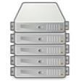

Como a web funciona
2- O computador entra em contato com uma rede de servidores denominada servidores DNS (Domain Name System). Funciona como listas telefônicas, na qual informam ao seu computador o endereço IP associado ao nome de domínio solicitado. Cada dispositivo conectado à web tem um endereço IP exclusivo. É como o número de telefone desse computador.
IP: 177.73.33.42
Provedor de acesso
www.uol.com.br
187.75.34.47
5

Slide 6
Como a web funciona
3- O número exclusivo que o servidor DNS retorna ao seu computador permite que o navegador entre em contato com o servidor da Web que hospeda o site solicitado. Um servidor da Web é um computador que está constantemente conectado à Web e é configurado especialmente para enviar páginas da Web aos usuários.
IP: 177.73.33.42
Provedor de acesso
www.uol.com.br 187.75.34.47

Slide 7
Como a web funciona
4- O servidor web envia então a página requisitada para seu browser.
IP: 177.73.33.42
Provedor de acesso
www.uol.com.br 187.75.34.47

Slide 8



Breve Histórico da Internet
▶ A Internet nasceu a partir de pesquisas militares em 1969 nos Estados Unidos, durante a Guerra Fria.
▶ Era uma rede do Departamento de Defesa norte-americano.
▶ A ARPA (Advanced Research Projects Agency – Agência de Projetos de Pesquisa Avançados), foi o órgão responsável pela criação da ARPANET.
▶ Interligou laboratórios de pesquisa.
▶ Inicialmente interligou a Universidade da Califórnia em Los Angeles (UCLA) e a Stanford Research Institute (650 km).
▶ Para que os diferentes computadores pudessem se comunicar foi desenvolvido o protocolo NCP (Network Control Program).

Slide 9

Breve Histórico da Internet
▶ Em 1972, a ARPANET foi apresentada ao público geral em um Congresso. Também foi o ano que o e-mail foi criado.
▶ Até o início de 1980, a
Internet quantidade relativamente pequena
era somente uma de redes. Sendo
relacionadas às operações militares ou acadêmicas.
▶ O termo "internet" foi adotado no primeiro RFC* (Request for Comments) publicado do protocolo TCP em dezembro de 1974, foi uma abreviação do termo “internetworking”. Em geral, uma internet era qualquer rede usando TCP/IP.
* RFCs é um documento formal que define os padrões e especificações técnicas da internet
*Os RFCs são mantidos pelo IETF (Internet Engineering Task Force), instituição que especifica os padrões que serão implementados e utilizados em toda a internet.

Slide 10
Breve Histórico da Internet
▶ Entre 1980 e 1990, cresceu muito o número de redes, computadores e usuários. Ocorreu então a expansão da ARPANET que estava mais acessível ao público geral.
▶ 1981 – Computador pessoal da IBM.
▶ 1982 – Milinet, foi criada uma rede separada controlada por militares.
▶ 1983 – A ARPANET oficialmente muda o protocolo do NCP para os protocolos TCP/IP.
▶ A partir da adoção do TCP/IP os pesquisadores começaram a criar as “rede de redes”.
▶ 1987 – Foi liberado seu uso comercial nos EUA. Assim começaram a surgir várias pequenas redes com propósitos específicos como: Usenet, CSNet, Bitnet e NSFNET.

Slide 11

Breve Histórico da Internet
▶ Em 1989, foi criado a World Wide Web
– www – por Tim CERN – Centre
Berners-Lee enquanto trabalhava na
Eoropéen por la Recherche Nucléaire.
▶ Tim Berners-Lee também escreveu as três tecnologias fundamentais, em outubro de 1990, que continuam sendo a base, da Web de hoje (e que você pode ter visto em partes do seu navegador da Web):
▶ HTML: HyperText Markup Language. A linguagem de marcação (formatação) da Web.
▶ URI: identificador de recurso uniforme. Uma espécie de "endereço" exclusivo e usado para identificar cada recurso na Web. Também é comumente chamado de URL.
▶ HTTP: protocolo de transferência de hipertexto. Permite a recuperação de recursos vinculados pela Web.
▶ Nesse mesmo ano [1990] a ARPANET é oficialmente desmantelada.

Slide 12
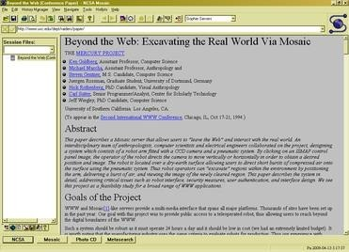
Evolução da Web
▶ Atualmente, o principal acesso a internet web.
se dá por meio da
▶ O termo Web é a forma simplificada de falar o World Wide Web.
▶ É uma aplicação criada para permitir o compartilhamento de arquivos, na qual o acesso é por meio do navegador.
▶ A Web, cresceu realmente com a introdução do NCSA Mosaic 93, que era um navegador gráfico rodando originalmente no Unix, mas que depois foi portado para o Apple Macintosh e Microsoft Windows.
▶ Mas já existiam navegadores, mas eram em modo texto.

Slide 13



Evolução da Web - Padrões Web
▶ No final da década de 90, o IE e Netscape brigavam pela liderança do mercado.
▶ Esse período ficou conhecido como “Guerra dos Navegadores”.
▶ Netscape – 1994
▶ Internet Explorer - 1995
▶ Windows + IE --> Monopólio
▶ Tinham sites que funcionavam em um navegador ou então tinha versões específicas para cada navegador.

Slide 14
Evolução da Web - Padrões Web
▶ Em 1994, Tim Berners-Lee fundou a W3C.
▶ World Wide internacional
Web Consortium – que desenvolve
ou W3C padrões para
– comunidade assegurar o
crescimento da Web a longo prazo.
▶ Em 1998, o WaSP (Web Standards Project – desenvolvedores web) faz uma campanha
é um grupo de
para
implementações de padrões que funcionassem em diferentes navegadores.
▶ Para isso incentivaram empresas a desenvolverem utilizando os padrões recomendados pela W3C.

Slide 15
Evolução da Web - Padrões Web
Os padrões permitem que independente do navegador, o desenvolvimento seja efetivo para qualquer navegador.

Slide 16
Evolução da Web - Padrões Web
▶ Porque usar padrões Web?
▶ Reduz o tempo de desenvolvimento;
▶ Facilita a manutenção dos sites;
▶ Melhora as classificações dos mecanismos de busca;
▶ Melhora a acessibilidade dos usuários.
▶ Sites acessíveis para diferentes grupos de usuários.

Slide 17

Gerações da Web
▶ É usual dividir, atualmente, gerações.
a web em três
▶ 1ª Geração ou Web 1.0
▶ Surgiu em meados da década de 1980
▶ Interação entre as pessoas de maneira estática e sem interatividade.
▶ O conteúdo das páginas só poderiam ser alteradas desenvolvedor.
▶ Era apenas de leitura.
▶ Ficou conhecida como “web do conhecimento” pelo aumento das informações que proporcionou aos usuários.
pelo

Slide 18

Gerações da Web
▶2ª Geração ou Web 2.0
▶ O termo surgiu em 2004 devido a membros
da empresa
norte americana O´Reilly Media, durante uma conferência.
▶ Nova forma de utilização das ferramentas da web, nas quais buscou-se maior interação do internauta com os serviços.
▶Os usuários passaram adicionar conteúdo nas plataformas, ou seja, deixaram de apenas consumir e passaram a contribuir.
Ascensão de aplicativos baseados em nuvem (Google Docs, Dropbox).
▶Exemplos: Wikis, blogs, redes socias, google docs,....

Slide 19
Gerações da Web
▶3ª Geração ou Web 3.0 (Decada de 2020 – hoje)
▶ Esse termo foi empregado pela primeira vez pelo jornalista John Markoff, num artigo do The New York Times.
▶ Utilização da internet para cruzamento de dados. Compreende
diferentes formas de integrar conjuntos de informações.
▶“web inteligente”
e analisar dados para obter nos
▶ Organização
usuário
▶Exemplo:
semântica, conteúdo personalizados para cada
publicidade baseada nas pesquisas e nos
comportamentos.

Slide 20
Gerações da Web
▶ 3ª Geração ou Web 3.0
“A Web Semântica não é uma Web separada mas sim uma extensão da Web atual onde a informação possui significado, permitindo que
computadores cooperação” - Lassila
e pessoas trabalhem em
Tim Berners-Lee, James Hendler e Ora
▶ A infraestrutura da rede passa a participar na colaboração de conteúdo, com o fornecimento de dados.

Slide 21
Gerações da Web
▶ 3ª Geração ou Web 3.0
Características:
Internet semântica (máquinas entendem e interpretam dados).
Descentralização (blockchain, NFTs, criptomoedas).
Inteligência Artificial integrada (chatbots, busca personalizada).
Experiências imersivas (metaverso, realidade aumentada/virtual).
Maior privacidade e controle dos dados pelo usuário.
Exemplos: Blockchain (Ethereum), NFTs, ChatGPT, Metaverso (Horizon Worlds).

Slide 22
Gerações da Web
Possível Web 4.0 (Futuro – ainda em discussão)
Alguns especialistas falam em uma Web mais inteligente, com:
Total integração entre humanos e máquinas (IoT avançada).
Internet das Coisas (IoT) generalizada.
Assistentes virtuais ultra-personalizados.
Tecnologia quântica aplicada à web.

Slide 23

Desenvolvimento WEB

Slide 24






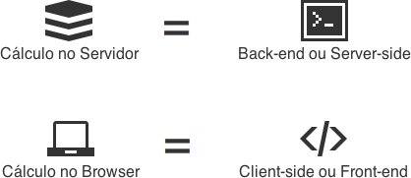
Desenvolvimento Client-Side e Server- Side
É a linguagem executada do servidor.
que é lado do
Java, C#, PHP, Perl, Ruby, Python, Node.js, Python
É uma linguagem que é executada no lado cliente, ou seja, no computador do próprio usuário.
HTML, CSS, Javascript

Slide 25

Acesso a Web

Slide 26



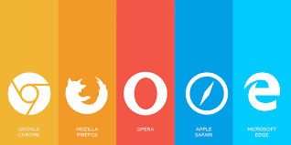
Acesso à Web - Navegadores
▶ Mecanismos de renderização: responsável por exibir os conteúdos solicitados no navegador.

Slide 27
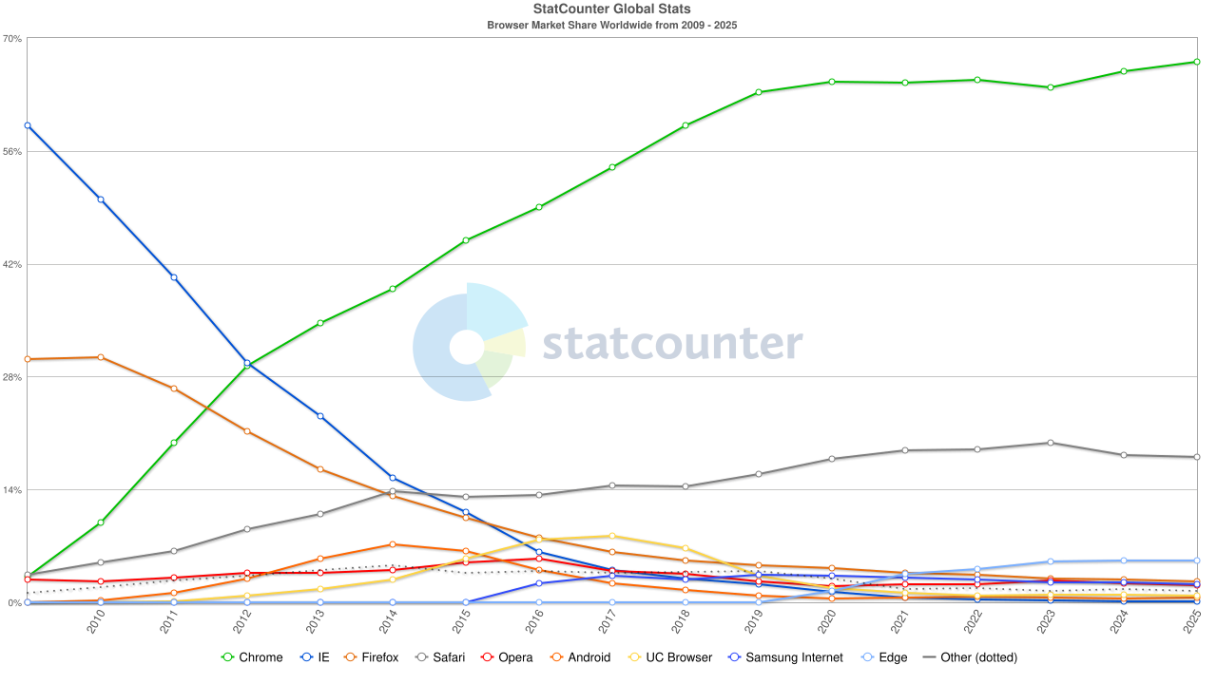
Navegadores - Mundo

Slide 28
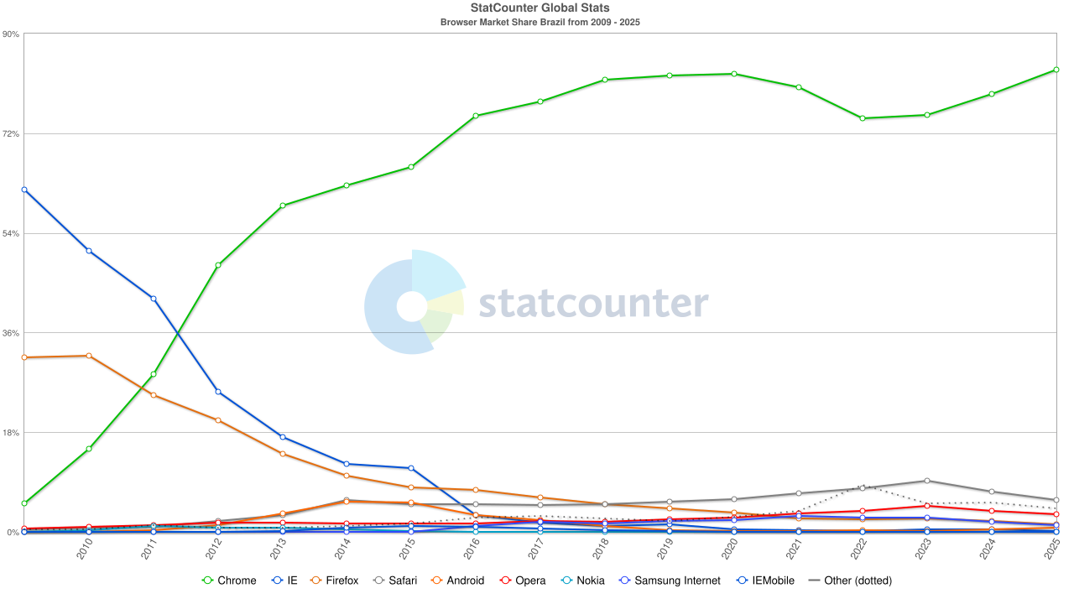
Navegadores - Brasil

Slide 29
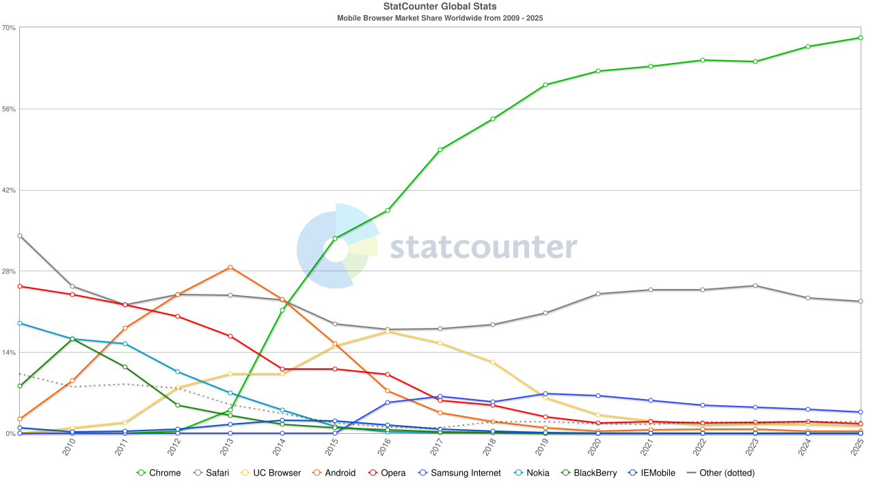
Dispositivos mobile

Slide 30
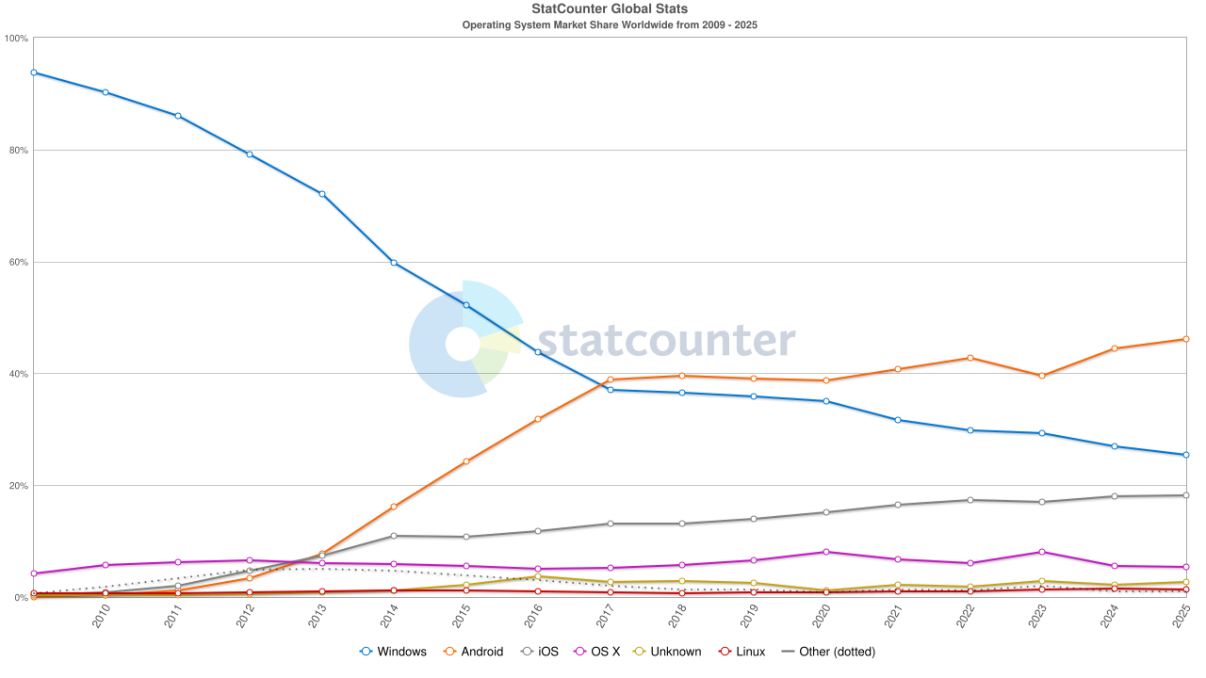
Sistema Operacional

Slide 31


Wireframes
Um wireframe é um esboço simples das principais informações que precisam ser exibidas em cada página de um site. Mostra a hierarquia da informação e quanto espaço ela pode requerer.
Muitos designers terão os elementos que precisam
criando
aparecer em cada página e começarão
wireframes.
Isso envolve esboçar
página
ou sombrear áreas onde cada irá (como o logotipo, navegação
elemento da
primária, títulos e corpos principais de texto, logins de
usuários, etc.).

Slide 32


Wireframes
Você não deve incluir o esquema de cores, opções de fonte, planos de fundo ou imagens para o site no wireframe.
Ele deve se concentrar em quais informações precisam estar em cada página e criar uma hierarquia visual para indicar as partes mais importantes de cada página.
Os wireframes facilitam o design porque você sabe quais informações precisam aparecer em qual página antes de considerar como a página deve ficar.
Pode ser muito útil mostrar os wireframes de um site para um cliente antes de mostrar um design. Ele permite que o cliente garanta que o site tenha todas as funções e informações que ele precisa oferecer.

Slide 33
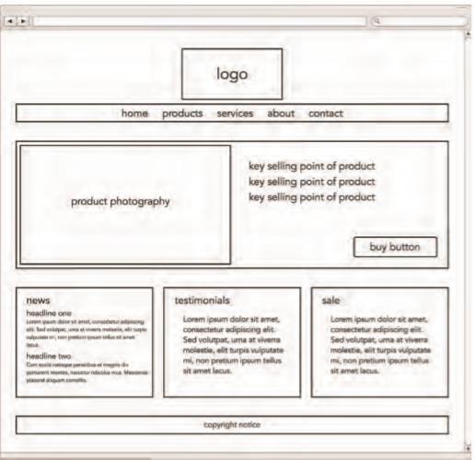
Wireframe - Exemplo

Slide 34
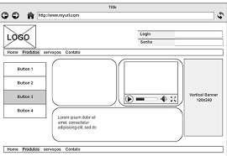
Wireframes - Exemplo

Slide 35

Curiosidades sobre a Web
▶ Apresenta cronologicamente a evolução da web.
▶ http://www.evolutionoftheweb.com/?hl=pt-br
▶ É mantida por uma organização sem fins lucrativos, que criou uma biblioteca virtual que reúne livros, filmes, músicas, programas e mais de 450 bilhões de páginas da web.
▶ https://web.archive.org/

Slide 36

Referências
▶ KUROSE, J. F. e ROSS, K. - Redes de Computadores e a Internet - 5ª Ed., Pearson, 2010.
▶ http://www.w3c.br/
▶ https://www.internetsociety.org/
▶ https://www.html5rocks.com/
https://gs.statcounter.com/browser-market-share/mobile/worldwide

